Slide 1

第七章
第五章
相平衡
相平衡

Slide 2
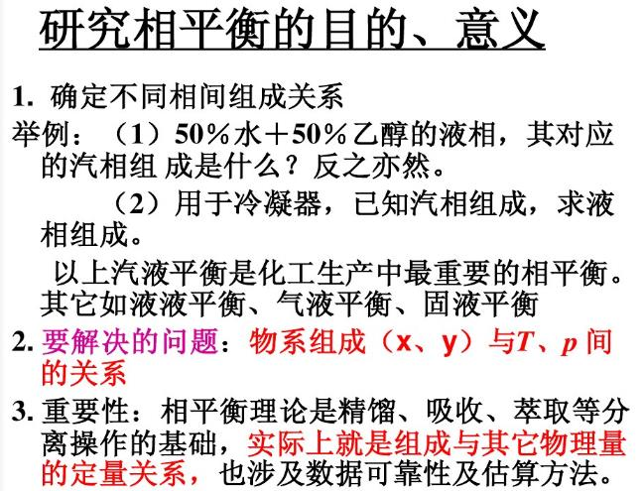

Slide 3
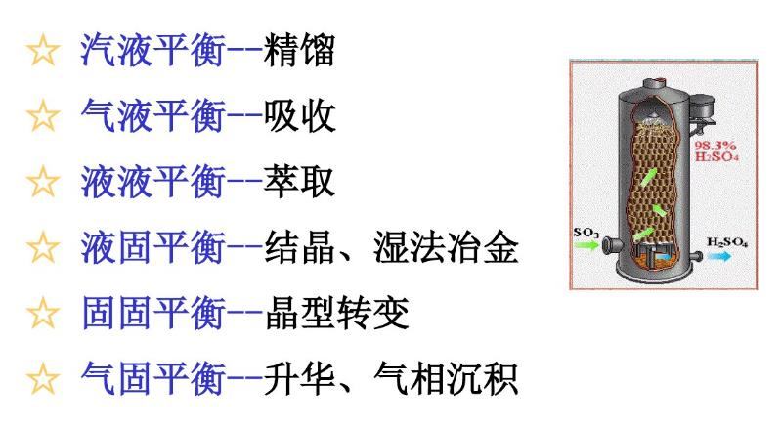

Slide 4
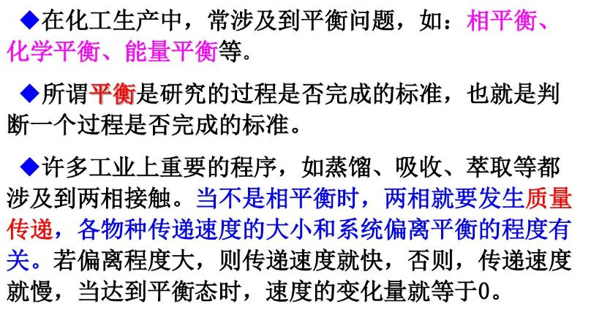

Slide 5
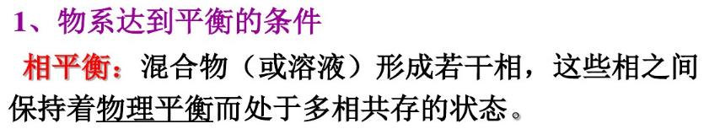
5.1 平衡的判据与相律
由平衡的概念我们可以知道，当物系达到平衡时，物系就处于动态平衡，这时候质量传递的变化量等于零，而物系中各个热力学性质的变化量在相对的物系条件下也等于0。也即：
平衡时，

Slide 6
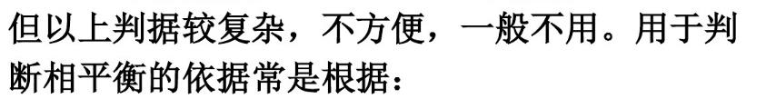
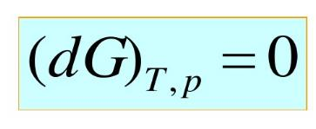
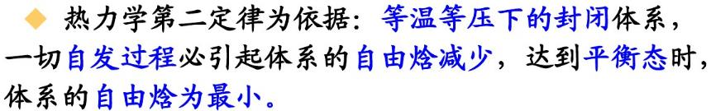
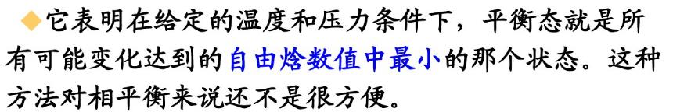
对于封闭体系，满足其中一个条件即为平衡态。

Slide 7
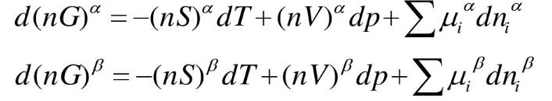

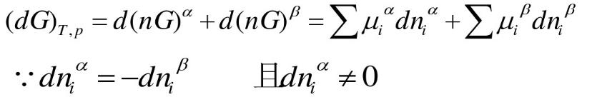


由单相敞开体系的热力学关系式，可以很方便写出

Slide 8
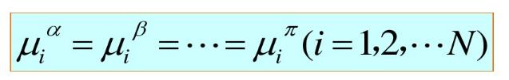
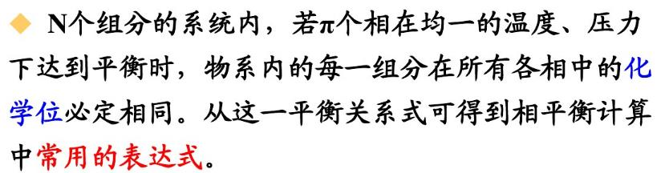
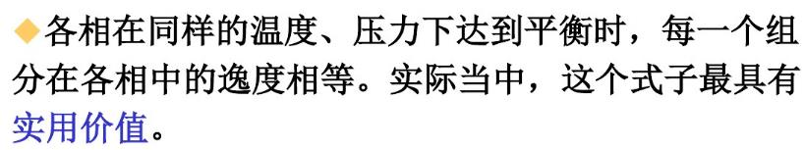

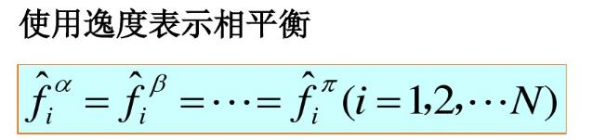

Slide 9
2. 相平衡的判据
相平衡的判据，较常用的有三个
1.
2.
（5-1）
3.
（5-2）
3. 相律
由物化知：相律
F=N – π+2 (5-3)

Slide 10
5.2 互溶体系VLE相图
一. 二元体系的P－T图
L相
c
临界点
纯组分的PT图可用两维坐标表示出来。
3
溶化线
汽化线
P
S相
2
三相点
V相
1
升华线
T

Slide 11
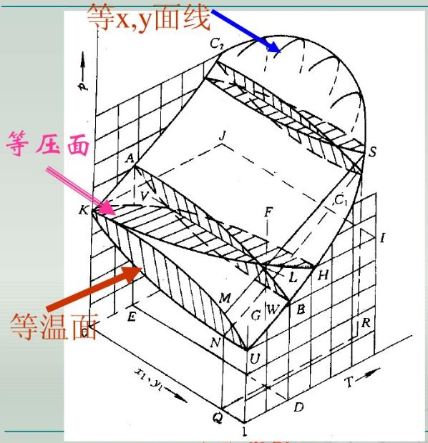
两元组分的PT图可用两维坐标表示出来。

Slide 12
纯组分的PT图特点
纯组分的汽液平衡表现为自由度为1;
汽液平衡时，当P一定，对应的T也一定，也就是说对于纯物质具有固定的沸点。
对于二元组分，它没有固定的沸点，沸点是对于纯物质而言的;
对于混合物，只有泡点。
泡点：当第一个气泡在一定压力下出现时的温度。
露点：当第一个液滴在一定压力下出现时的温度。

Slide 13
二元组分汽液平衡关系，不是一条线来描述的，而是用一个区域来描述的，图中实线为泡点线MCm，虚线为露点线NCm，不同的溶液组成，就对应不同的汽液平衡关系，在整个溶液范围内组成了一个上拱形的泡点面和下拱形的露点面。
混合物的临界点Cm
泡点面的上方为过冷液体，露点面的下方为过热蒸汽。
UC₁、KC₂分别为纯组分1和组分2的汽液平衡线
P
C₂
临界点轨迹
C_{m}
K
C₁
M
N
U
T
二元组分的PT图

Slide 14
1.混合物的临界现象
混合物的临界点的特征表现为：
（1）Cm点处，汽液两相差别消失（这一点与单组分临界点一致）
（2）Cm点不一定对应于两相共存时的最高压力和最高温度（与单组分临界点不一致）
（3）Cm点随组成变化。
“临界点包线”。

Slide 15
2.逆向凝聚现象
P
饱和液体
M_{p}
两种情况：
一种是等温逆向凝聚，
另一种是等压逆向凝聚。
Cm
点M_{T}是这种组成体系中两相共存的最高温度,通称”临界冷凝温度”。
M_{T}
0.9
饱和蒸汽
点M_{p}是这种组成体系中两相共存的最高压力,通称”临界冷凝压力”。
T

Slide 16
（1）等温逆向凝聚现象
P
在正常情况下，当在恒温下，
压力升高
气相 （V）
液相（L）
C_{m}
M_{T}
在 CmM_{T}区域内，恒温下，随压力升高，
出现液相（L）
气相 （V）
这个区域就成为等温逆向凝聚区。
T

Slide 17
（2）等压逆向凝聚现象
在正常情况下，当在恒压下，
P
M_{p}
温度升高
液相（L） 气相 （V）
C_{m}
在 M_{p}Cm区域内，恒压下，
温度升高
气相（V） 液相（L）
这个区域就成为等压逆向凝聚区
T

Slide 18
3.逆向凝聚现象的意义
逆向凝聚现象在石油工业有很大的用途。开采石油时，地下压力很高，油喷时间长，若压力发生变化，油气出来的多，液油出来的少。一般油井温度变化不大，因而老油井往往采用往井中注水的办法，使其处于逆向凝聚区，提高油产量。

Slide 19
二. 低压下互溶体系的汽液平衡相图
对理想溶液（或拉乌尔定律）产生偏差的情况有四种。
1.一般正偏差体系（甲醇-水体系）
2.一般负偏差体系（氯仿－苯体系）
3.最大正偏差体系（乙醇-苯体系）
4.最小负偏差体系（氯仿-丙酮体系）
5、液相为部分互溶系统（氯仿-水系统）

Slide 20
拉乌尔定律
法国物理学家F.M.拉乌尔于1887年在实验基础上提出的：在一定的温度下，理想溶液任一组分的分压等于其纯组分的饱和蒸气压乘以该组分在液相中的摩尔分数。即：
式中: X_{i}-- 溶液中第i组分的摩尔分数。
P_{i}--第i组分的蒸气分压力。
P_{i}⁰--第i纯组分的饱和蒸气压力。
拉乌尔定律可以用来计算溶液的饱和压力。如果溶质是不挥发的，气相中只有溶剂分子。若是挥发的，则溶液的饱和蒸气压力为按式下式计算的各个压力之和。例如对二元溶液，其饱和蒸气压可表示为：
再一定的温度下，拉乌尔定律计算的溶液的饱和蒸气压力与其液相中的成分成直线关系。

Slide 21
1.理想溶液体系
P
等压
等温
T
P₁^{s}
P₂^{s}
0
1
0
x₁,y₁
1
x₁,y₁

Slide 22
P
等温
2.一般正偏差体系
P₁^{s}
P-x₁
当恒温时的P~x曲线高于拉乌尔定律的P~x直线，此体系为正偏差体系。γi>1
P₂^{s}
P-y₁
0
x₁,y₁
1
等压
T
T-y₁
T-x₁
0
1
x₁,y₁

Slide 23
P
等温
P₁^{s}
3.一般负偏差体系
P-x₁
当恒温时的P~x曲线低于拉乌尔定律的P~x直线，此体系为负偏差体系。
γ_{i}<1
P₂^{s}
P-y₁
0
1
x₁,y₁
T
等压
T-y₁
T-x₁
0
1
x₁,y₁

Slide 24
P
等温
4.最大正偏差体系
共沸点
当正偏差较大时,在P~x曲线上就可以出现极大值，γ_{i}> 1 ；
在这一点上，x=y, 此点称为共沸点；
由于这一点压力最大，温度最低，所以称为最大压力（或最低温度）共沸点；
对于这种体系，用一般精馏法是不能将此分离开的，必须要采用特殊分离法。
0
1
x₁,y₁
T
等压
0
1
x₁,y₁

Slide 25
P
等温
5.最小负偏差体系
最小压力（最高温度）共沸点x=y, γ_{i}<1
共沸点
0
1
x₁,y₁
T
等压
0
1
x₁,y₁

Slide 26
1.VLE计算的基本问题：
5.3 VLE的计算
四类：
（1） 相平衡常数K计算：
已知 P,T，x_{i}，y_{i}
（2） 泡点计算：
已知 P（或T），x₁，x₂，…，x_{N-1}
T（或P），y₁，y₂，……，y_{N-1}
（3） 露点计算：
已知P（或T），y₁，y₂，…，y_{N-1}
T（或P），x₁，x₂，……，x_{N-1}
（4） 闪蒸计算：
已知Z_{i}、T、P
x_{i}，y_{i}，L

Slide 27
5.3.2.VLE计算的理论基础式
VLE常用判据
（5-10）
一种是基于逸度定义的基础式;
另一种是基于活度定义的基础式.
两种基础式
Notes:
汽

Slide 28
（1）由逸度系数的定义式计算
由前知，逸度系数的定义为：
写成通式:
（5-12）
计算气液平衡时， 需采用同一个状态方程

Slide 29
(2)由活度定义式计算
气液两相平衡:
（5-14）

Slide 30
（3）液液两相平衡:
∵
基准态相同

Slide 31
基于以上两个基础理论式,汽液平衡计算的方法有两种:
EOS+γ_{i}法;
EOS法;

Slide 32
（1）EOS+γ_{i}法
对汽相逸度用逸度系数来表示
对液相逸度用活度系数来表示
VLE时
根据：
（5-14）
—由EOS法计算，Virial，R-K Eq等（前面介绍的方法）
γ_{i}—由Wilson，NRTL Eq等
—液态标准态的逸度
LR规则和HK定律

Slide 33
的计算：

Slide 34
由P117 式(4-78a)
代入式（5-14），
（5-15）
该式是用于汽液平衡计算的通式。

Slide 35
（2）EOS法
式中：
—由EOS法计算，
Virial，R-K Eq等（前面介绍的方法）
这种方法是今后发展的方向，难度还是比较大的。

Slide 36
5.4 VLE计算的应用：
相平衡常数
定义：
（5-25）
精馏、吸收：称汽液相平衡常数
液液萃取：液液相平衡常数（或分配系数）

Slide 37
5.4.1 相平衡常数K的计算
（1）逸度、逸度系数法：
式中：
—由EOS法计算，
Virial，R-K Eq等（前面介绍的方法）
适用高压范围或接近临界区域的物系

Slide 38
（2）活度系数法：
—由EOS法计算，Virial，R-K Eq等（前面介绍的方法）
γi—由Wilson，NRTL Eq等
—液态标准态的逸度

Slide 39
5.4.2、活度系数法计算汽液平衡常数的简化形式
——计算K_{i}的普遍化形式（用于严格计算）
由于基于溶液理论推导的活度系数方程中没有考虑压力P对 的影响，方程适用远离临界点区域的中低压下物系，不适用于高压气液平衡计算。

Slide 40
（1） 低压条件
V相是理想气体，L相是理想溶液。
——完全理想系
高温低压下，构成物系的组份，其分子结构相似，如0.2MPa下的轻烃混合物系。

Slide 41
（2）低压下的汽液平衡
V相是理想气体，L相是非理想溶液---半理想系统。
高温低压下，构成物系的组份，其分子结构差异较大。低压下的非轻烃类，如水与醇、醛、酮……….所组成的物系就属于这一类。

Slide 42
（3）中低压条件下体系各组分性质相似
V相、L相均为理想溶液。
V、L两相都符合L-R定则。
体系压力不高，与体系温度下的饱和蒸气压之差不大。
∵液相为理想溶液。

Slide 43
则：
（5-17）
如体系中各组分是同分异构体、顺反异构体、光学异构体或碳数相近的同系物均符号这类体系。

Slide 44
（4）压力远离临界区和近临界区（中低压范围内）
V相为理想溶液,L相为非理想溶液。
则：
（5-16）
如压力较高的烃类物系。

Slide 45
例5-1：
已知在0.1013MPa压力下甲醇（1）- 水（2）二元体系的气液平衡数据，其中一组数据为：平衡温度为T=71.29℃，液相组成为x₁=0.6，气相组成为y₁=0.8287(摩尔分数)，试计算该气液平衡常数K_{i}，并与实测值比较。
实测值：K₁=1.381 K₂=0.428
甲醇：
水：

Slide 46
例5-1：计算混合物相平衡常数（甲醇-水）
实验值：K1=1.381 K2=0.428
T=71.29℃ P=0.1013MPa
已知：
1. 、
2.
3.Wilson方程参数
解1：按汽液均为非理想体系计算
L
=
v
f
(
T
)
1
1

Slide 47

φ
V
A.求 （采用维里方程计算）
i
(4-55)
δ₁₂=2B₁₂- B₁₁- B₂₂
（4-56）

Slide 48


Slide 50
φ
S
B.求 （采用维里方程计算）
i

Slide 51
C.求

Slide 52
D.求液相活度系数（采用Wilson方程）
由Wilson方程可知：
(4-126a)
(4-126b)
而x₁=0.6，x₂=0.4已知，
故，需求λ₁₂，

Slide 53
由，
可求出λ_{ij}，进而根据Wilson 方程

Slide 54
E.求相平衡常数
实验值：K1=1.381 K2=0.428
解2：按理想气体、
非理想溶液计算

Slide 55
解3：按汽液均为理想溶液计算
实验值：K1=1.381 K2=0.428

Slide 56
T=71.29℃ P=0.1013MPa
组分 | 实验值 | 汽液均为非理想体系 | 理想气体非理想溶液 | 汽液均为理想溶液 | 理想气体、理想溶液
甲醇 | 1.381 | 1.365 | 1.381 | 1.279 | 1.298
水 | 0.428 | 0.436 | 0.429 | 0.329 | 0.325
Notes:
K

Slide 57
2）.VLE计算的应用—汽液平衡关系
求：x_{i}-y_{i}、或T- x_{i}-y_{i}、 P- x_{i}-y_{i} 等相平衡相关数据
低压下的计算：
前面我们已经推出低压下的VLE基本计算式为
（5-12）
∵低压高温
若压力很低，可看成完全理想系
∴式（5-12）可写为

Slide 58
对于二元溶液
对多元体系

Slide 59
故，y_{i}与x_{i}间的关系
由
对二元体系

Slide 60
若V相是理想气体，L相是非理想溶液。
前面我们已经推出VLE的基本计算式为
（5-12）
∴式（5-12）可写为
对于二元溶液
P=P₁+P₂=
+
对多元体系

Slide 61
故，y_{i}与x_{i}间的关系
由
对二元体系

Slide 62
例5-2：
试用Wilson方程计算甲醇（1）- 水（2）二元体系的在0.1013MPa压力下的气液平衡数据，其中液相组成为x₁=0.4 (摩尔分数)。
已知该二元体系的Wilson方程能量参数：
查的甲醇、水的Antoine方程和液相摩尔体积与温度的关系式：
甲醇：
水：

Slide 63
解：由于低压，故V相可视为理想气体、L相为非理想溶液
∴该二元体系的汽液平衡关系为：
已知：x_{i}和P
未知：y_{i}和T
∵ T未知，故
根据Antoine方程
根据Wilson方程
∴

Slide 64
计算框图：
设 T
令 i=1
计算
计算关键：
T未知
i=i+1
i=1
Yes
No
No
Yes

Slide 65
令T=349.25K,
根据Antoine方程
可得：

Slide 66
根据Wilson参数公式：
可得：
根据Wilson方程：
可得：
∴根据
可得：
根据∑ y_{i}是否为1，判断是否需要再次迭代。

Slide 67
如此重复迭代，就可以计算出x₁=0.4时，这个组成下的相平衡温度T，和汽相的组成y_{i}。
延伸：
求取其他组成下的汽液平衡关系：
求不同下x_{i}的相平衡温度T，和汽相的组成y_{i}
x_{i} | 0.05 | 0.20 | 0.40 | 0.60 | 0.80 | 0.90
T/℃ | 92.70 | 82.59 | 76.10 | 71.57 | 67.82 | 66.11
y_{i} | 0.269 | 0.564 | 0.724 | 0.832 | 0.920 | 0.961

Slide 68
例5-3：
氯仿（1）- 乙醇（2）二元体系，55℃时超额自由焓的表达式为
55℃时，氯仿、乙醇的饱和蒸气压
试求：1) 该体系在55℃时P- x_{i}- y_{i}数据
2) 如有恒沸点，确定恒沸组成和恒沸压力。
该体系可认为汽相为理想气体，液相为非理想溶液

Slide 69
解：
∵该体系可认为V相为理想气体，液相为非理想溶液
∴汽液平衡关系式：
按照例题5-3，可通过重复迭代，计算出不同组成下的相平衡压力P，液相组成x_{i}和汽相的组成y_{i。}
x_{i} | 0 | 0.10 | 0.20 | 0.30 | 0.50 | 0.70 | 0.80 | 0.90 | 1.00
p/kPa | 37.31 | 48.75 | 59.68 | 68.84 | 80.36 | 85.09 | 86.12 | 86.00 | 82.37
y_{i} | 0 | 0.312 | 0.498 | 0.612 | 0.731 | 0.793 | 0.826 | 0.880 | 1.000
γ₁ | 1.804 | 1.845 | 1.804 | 1.704 | 1.426 | 1.171 | 1.079 | 1.021 | 1.000
γ₂ | 1.000 | 0.9993 | 1.004 | 1.023 | 1.159 | 1.571 | 2.006 | 2.761 | 4.137

Slide 70
∴通过x_{i}- y_{i}图和P-x_{i}- y_{i}图，可以明显看出，该体系存在恒沸点：
x_{i}- y_{i}图
P-x_{i}- y_{i}图

Slide 71
2) 如有恒沸点，确定恒沸组成和恒沸压力
解：
若二元体系具有恒沸点，则在恒沸点时， y_{i}=x_{i}

Slide 72
∴可解得：
∴恒沸组成：
恒沸压力：

